Slide 1
PLANIFICACIÓN PARA EL AUTOAPRENDIZAJE SEMANA N° 24 CLASE VIRTUAL DÍA: JUEVES 10 DE SEPTIEMBRE ASIGNATURA: Lenguaje y Comunicación CURSO: Cuarto año básico
Colegio Jean Piaget
Mi escuela, un lugar para aprender y crecer en un ambiente saludable

Slide 2
ASIGNATURA /CURSO | LENGUAJE Y COMUNICACIÓN / CUARTO BÁSICO
NOMBRE DEL PROFESOR/A | XIMENA GALLARDO M.
EDUCADORA DIFERENCIAL | PATRICIA OSORIO
OBJETIVO DE APRENDIZAJE PRIORIZACIÓN NIVEL 1 | OA4 Profundizar su comprensión de las narraciones leídas: extrayendo información explícita e implícita; determinando las consecuencias de hechos o acciones; describiendo y comparando a los personajes; describiendo los diferentes ambientes que aparecen en un texto; reconociendo el problema y la solución en una narración; expresando opiniones fundamentadas sobre actitudes y acciones de los personajes; comparando diferentes textos escritos por un mismo autor.
INDICADORES DE EVALUACIÓN PARA OA | Aluden a información implícita o explícita de un texto leído al comentar o escribir. Describen, dibujan o recrean el lugar donde ocurre el relato
CONTENIDO | Comprensión de un texto Narrativo/ Leer - aluden - extraen – infieren – describen _dibujar_recrean
OBJETIVO DE LA CLASE | Profundizar en la comprensión de una narración, extrayendo información explícita e implícita y recreando el espacio en que se desarrolla la acción.
EVALUACIÓN | Ticket de Salida PARA ENVIAR POR CORREO ximena.gallardo@colegio-jeanpiaget.cl O ENVIAR FOTOGRAFÍA POR WSP 56- 964519597

Slide 3
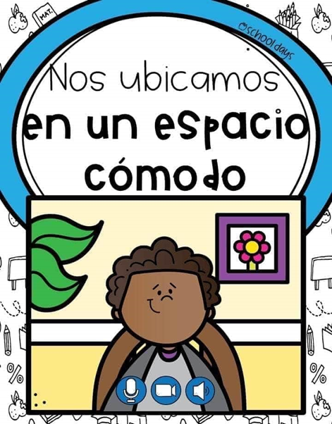
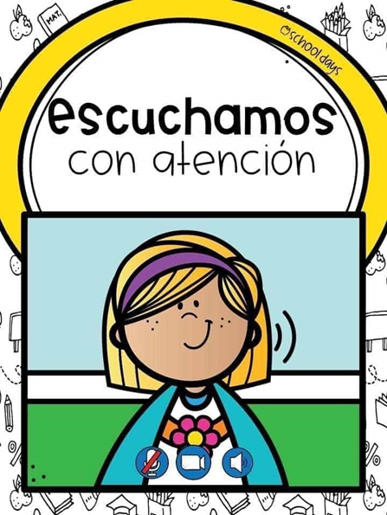
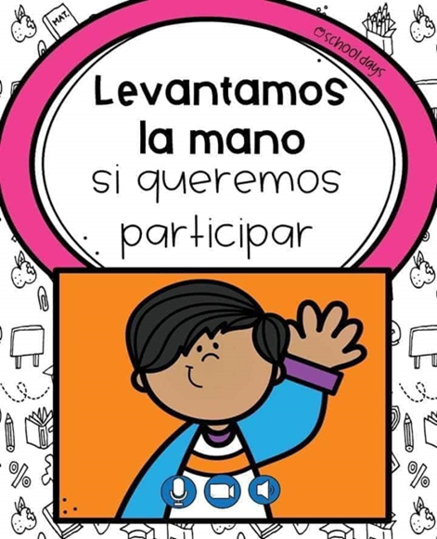

Slide 4
Importante:
Cuándo esté la animación de un lápiz, significa que debes escribir en tu cuaderno
Cuándo esté esta animación de una cámara fotográfica, significa que debes mandar reporte sólo de esa actividad (una foto de la actividad)
Cuándo esté esta animación de un libro, significa que debes trabajar en tu libro de estudio.
Cuándo esté esta animación de un signo de pregunta, significa que debes pensar y analizar, sin escribir en tu cuaderno. Responder de forma oral.

Slide 5
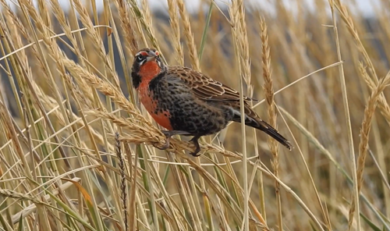
Motivación
Te invito en esta clase a conocer un Ave Chilena.
https://www.avesdechile.cl/084.htm

Slide 6
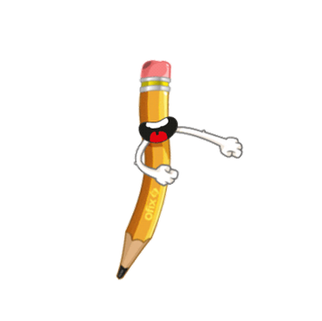
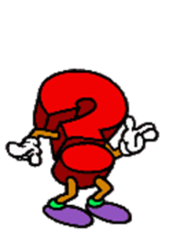
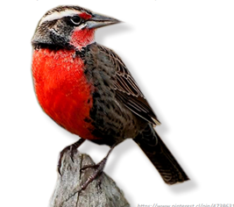
ACTIVACIÓN DE CONOCIMIENTOS PREVIOS ¿Qué sebes antes de comenzar?
Piensa e imagina:
1.- Observa la siguiente imagen de la protagonista del texto que vas a leer.
2.-¿por qué razón tendrá el pecho colorado?
3.- ¿Qué tipo de texto crees que leerás?
4.- ¿De qué crees que tratará?

Slide 7
OBJETIVO DE LA CLASE

Slide 8
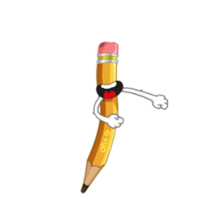
Escribe y resuelve en tu cuaderno, cada una de las siguientes actividades.
Comienza a leer el texto “Historia de por qué la Lloica tiene el pecho colorado”, de la
chilena Marta Brunet, desde la página 127 hasta la página 129 de tu libro de Lenguaje.
A medida que vas leyendo, desarrolla las siguientes actividades en tu cuaderno. Te sugiero enumerar los párrafos a medida que avanzas con tu lectura.
1. Lee hasta el primer párrafo y responde: ¿por qué el Hombre andaba en los potreros?
2. Lee hasta el segundo párrafo y responde: ¿qué sucedió al Hombre cuando disparó en dirección a la Lloica?
3. Lee hasta el penúltimo párrafo de la página 127 y responde: ¿qué hizo la Lloica una vez que se acercó al Hombre?
4. Lee hasta el cuarto párrafo de la página 128 y responde: ¿cómo apoyaron Brisa y Perro en la labor de la Lloica?
5. Lee hasta el final del texto y responde: ¿crees que quedarse con el pecho colorado
fue una bendición o un castigo para la Lloica? Justifica con citas del texto.
6. Dibuja cómo te imaginas el ambiente donde se desarrolla el cuento. Considera en tu
ilustración la información que se entrega en el texto

Slide 9
6. Dibuja cómo te imaginas el ambiente donde se desarrolla el cuento. Considera en tu ilustración la información que se entrega en el texto

Slide 10
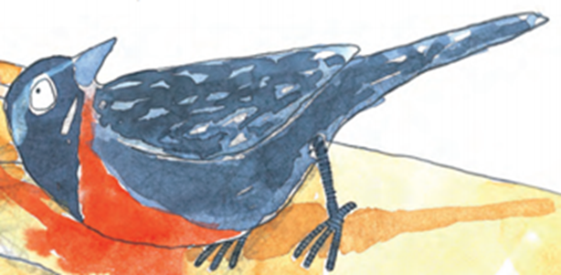
7. ¿Por qué tiene el pecho colorado la Lloica? Compara lo que imaginaste antes de leer, con lo que pasó en el cuento. ● Antes de leer, pensé que la Lloica tenía el pecho colorado porque ● Después de leer, supe que la Lloica tiene el pecho colorado porque
Preguntas

Slide 11
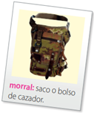
Antes de leer Conozcamos palabras nuevas.

Slide 12
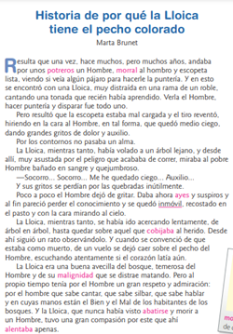
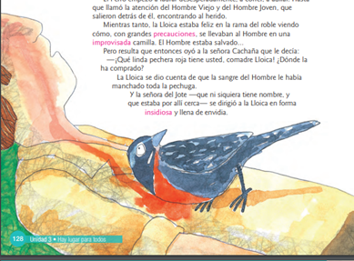
Hora de leer

Slide 13
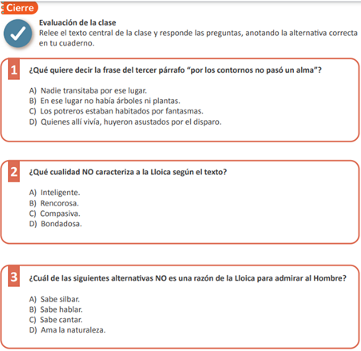

Slide 14
TICKET DE SALIDA
ASIGNATURA LENGUAJE
SEMANA 24
CUARTO BÁSICO
Nombre: _______________________________________
1.- ¿Qué hizo la Lloica cuando se acerco al hombre ?
2.- ¿ Por qué razón casaba el hombre?
3.- Describen el lugar donde ocurre el relato
RECUERDA LA ESTRATEGIA DE RELEER TU TEXTO PARA UNA MEJOR COMPRENSIÓN LECTORA.
Enviar fotografía de este ticket de salida al:
Correo:ximena.gallardo@colegio-jeanpiaget.cl
Celular: 964357767

